Slide 1
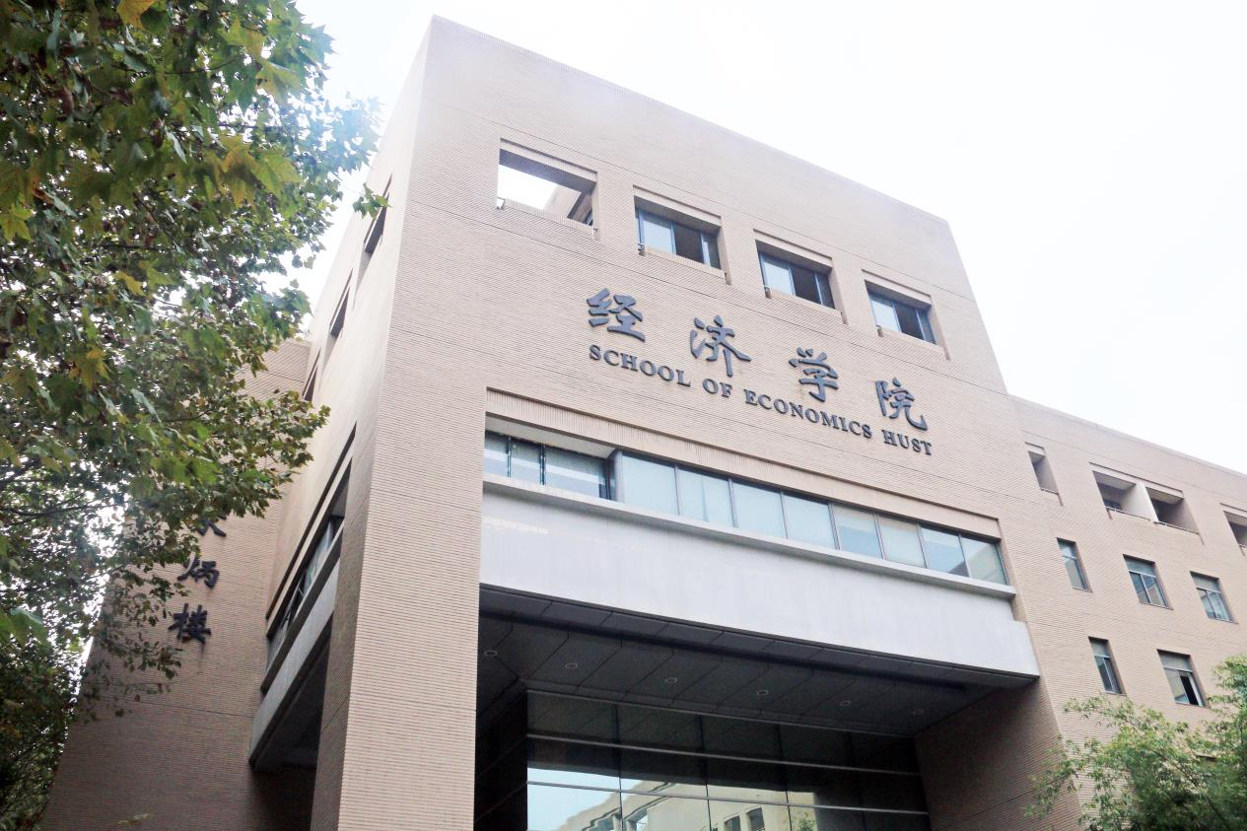
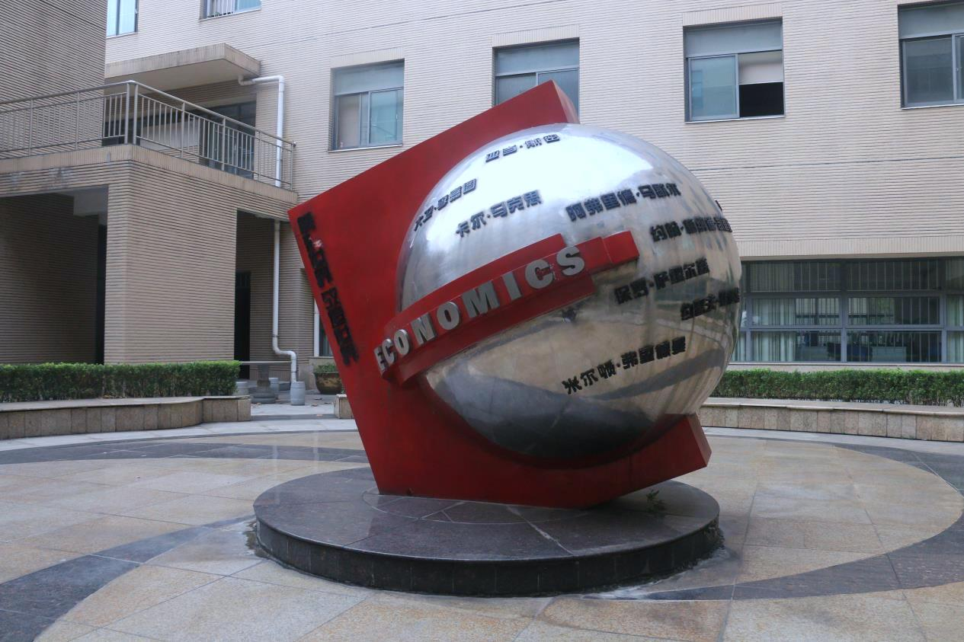

第八讲 如何理解宏观经济学
经济学院
杨进
2020.5.1

Slide 2

本讲内容
一、通过GDP认识宏观经济学
二、除了GDP以外，宏观经济学还有哪些重要的研究问题？
三、宏观经济为什么会波动？

Slide 3



问题的提出：
1、什么是国民财富，如何定义？
2、国民财富从何而来？

Slide 4

1.什么是国民财富，如何定义？
经济学人关心的是人的福利（即居民的效用），如果要定义国民财富，其一定与效用水平相关，此外所定义的国民财富一定要可以直接测量。
与效用有关并且可以直接测量的经济指标就是“国民生产总值”。以GDP为核心的国民收入核算体系便是现代的系统衡量国民财富的方法。

Slide 5
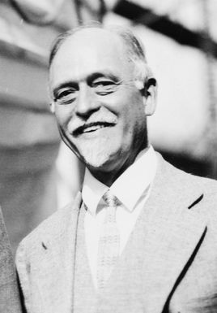
用可观测指标来测量福利的方法很早就为经济学家所用。著名经济学家欧文·费雪在其1930年出版的名著《利息理论》的1.2节曾说：
这便是现在用GDP来衡量国民财富的历史源头，也是我们应该关心GDP的原因——它是我们间接推算福利的较好指标，提升GDP也就是在提升居民福利。
“享受收入是心理的实体，是无法直接衡量的。然而我们可以退回去一步，经由所谓实际收入来间接求得一个近似值。实际工资以及一般的实际收入，是由外部世界中那些最后物质事件所构成。这些物质事件给予我们内部的享受。”

Slide 6

GDP的定义
在某一既定时期一个国家内生产的所有最终物品和劳务的市场价值。

Slide 7



GDP的定义
如何比较苹果和橘子？
“GDP是市场价值……”

Slide 8
GDP的定义
GDP不仅衡量苹果和橘子的市场价值，而且还衡量梨和葡萄、书和电影、理发和医疗等的市场价值。GDP要成为全面的衡量，它包括在经济中生产并在市场上合法出售的所有东西。
但是，还有一些物品没有纳入GDP中，因为衡量这些物品十分困难。
GDP不包括非法生产与销售的东西，例如非法的毒品。
GDP也不包括在家庭内生产和消费，从而没有进入市场的东西。
“所有的……”

Slide 9

GDP的定义
我们食堂买馒头，1元一个
其中，这里面包括5角钱的面粉原料钱，还有5角钱的工人师傅费用；
如果同时计算食堂卖给消费者的1元钱，还有面粉店卖出的原料5角钱；
“最终的……”

Slide 10
GDP的定义
GDP既包括有形的物品（事物、衣服、汽车），又包括无形的劳务（理发、打扫房屋、看病）。当你购买了你最喜爱的乐队的CD时，你购买的是一种物品，购买价格是GDP的一部分。当你花钱去听同一个乐队的音乐时，你购买的是劳务，票价GDP的一部分。
“物品与劳务……”

Slide 11

GDP的定义
GDP包括现期生产的物品与劳务。它不包括涉及过去生产的东西的交易。
当比亚迪汽车公司生产并销售一辆新汽车时，这辆汽车的价值包括在GDP中。当一个人把一辆比亚迪二手汽车出售给另一个人时，二手车的价值不包括在GDP中。
“生产的……”

Slide 12
GDP的定义
GDP衡量的生产价值局限于一个国家的地理范围之内。如果东西是在一国国内生产的，无论生产者的国籍如何，都包括在该国的GDP之中。
当一个加拿大公民暂时在美国工作时，他的产出是美国GDP的一部分。当一个美国公民在海地拥有一个工厂时，这个工厂的产出不是美国GDP的一部分。
“一个国家之内……”

Slide 13

GDP的定义
GDP衡量某一特定时期内发生的生产的价值。这个时期通常是一年或一个季度（三个月）。
GDP衡量在这一段时期内经济收入与支出的流量。
“在某一既定时期内……”

Slide 14
GDP是衡量经济福利的好指标吗？
肯尼迪在1968年竞选总统时，曾提到：
GDP并没有考虑到我们孩子的健康，他们的教育质量，或者他们做游戏时获得的快乐；它也没有包括我们的文学诗歌之美，人民的智慧、勇气，和对祖国、朋友、家人的爱护。
简言之，它衡量一切，但并不包括使我们生活有意义的东西。
还有一些涉及到人们生活最重要的东西
闲暇：百万年薪辞职，送快递
家庭生产：农业自给自足，厨师为家人准备的晚餐
环境质量：空气和水质量
收入分配：竞争、攀比，炫耀

Slide 15
经济中的支出有多种形式，张三可能去汉堡王；刘强东可能到安徽建一个JD客服中心；海军可能呢购买一艘潜艇，东方航空可能购买一家飞机……
GDP的支出形式
GDP（用Y表示）被分为四个组成部分：消费（Y）、投资（I）、政府购买（G）和净出口（NX）:
Y=C+I+G+NX

Slide 16

GDP的构成：消费
定义：家庭购买新住房之外用于物品与劳务的支出。
“物品”包括家庭购买的汽车与家电等耐用品，以及食品和衣服等非耐用品。“劳务”包括理发、医疗、教育这类无形的东西。

Slide 17
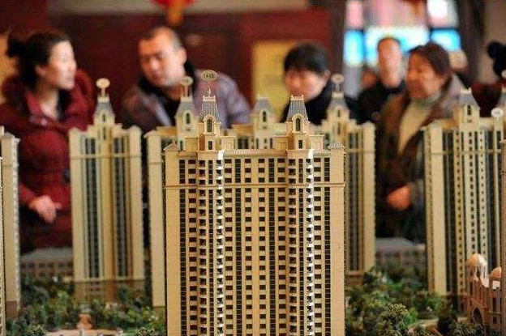
GDP的构成：投资
定义： 投资是于未来生产更多物品和劳务的物品的购买。
它是资本设备、存货和建筑物购买的总和。建筑物投资包括新住房支出。按习惯，新住房购买是划入投资而不是划入消费的一种家庭支出形式。

Slide 18
GDP的构成：政府购买
定义： 包括地方和中央政府用于物品与劳务的支出。
当政府为一位陆军将军或中小学教师支付薪水时，这份薪水是政府购买的一部分
转移支付：当政府向一个老年人支付社会保障补助或者向刚刚被解雇的工人支付失业保险补助时，这些政府支出则被称为转移支付，因为它们并不用于交换现期的生产的物品与劳务。
转移支付改变了不同家庭的收入，但并没有反映经济的生产。由于GDP要衡量来自物品与劳务生产的收入和用于这些物品与劳务生产的支出，所以转移支付不计入政府购买。

Slide 19
GDP的构成：净出口
定义： 外国人对国内生产的物品的支出（出口）减国内居民对外国物品的支出（进口）。
“净出口”中的“净”指从出口中减去进口这一事实。之所以要减去进口，是因为GDP的其他组成部分包括进口的物品与劳务。

Slide 20

2.国民财富从何而来？
经济增长
一个经济的国内生产总值（GDP）既衡量经济中赚到的总收入，又衡量经济中用于物品与劳务产出的总支出。真实GDP的水平时判断经济繁荣与否的一个良好标准，而真实GDP的增长是判断经济进步与否的一个良好标准。

Slide 21
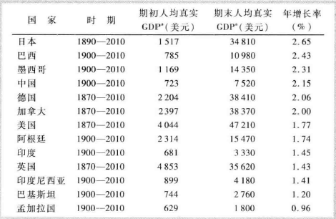
世界各国经济增长

Slide 22


解释世界各国生活水平悬殊可以归结为一个词——生产率
生产率是每单位劳动投入所生产的物品与劳务的数量。
一国的生活水平取决于他生产物品与劳务的能力。
例如：日本人生活水平的提高比阿根廷人快，是因为日本工人的生产率提高更迅速
生产率的重要性：农业产出，机械的作用

Slide 23
生产率是如何决定的呢？
人均物资资本
人均人力资本
人均自然资源
技术知识
制度的支撑
“低水平陷阱”，罗斯托（ROSTOW，经济起飞理论，11%）
云南山村的例子，稀释了人均物资资本
马寅初与毛泽东的中国经济发展意见

Slide 24
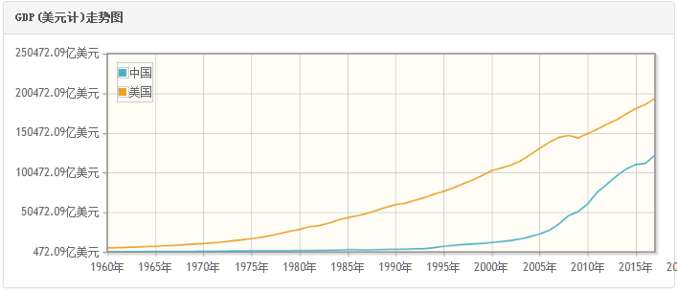
以中国经济增长为例
中国、美国历年GDP数据比较
数据来源：快易数据

Slide 25

中国经济的增长问题
从发展阶段来看，中国目前正站在一个关键的岔路口：
维持十年的高增长，并迈入发达国家行列（东亚奇迹）。
落入中等收入陷阱，经济长期停滞不前（拉美国家）。
林毅夫：中国还能以8%的速度增长20年！！

Slide 26
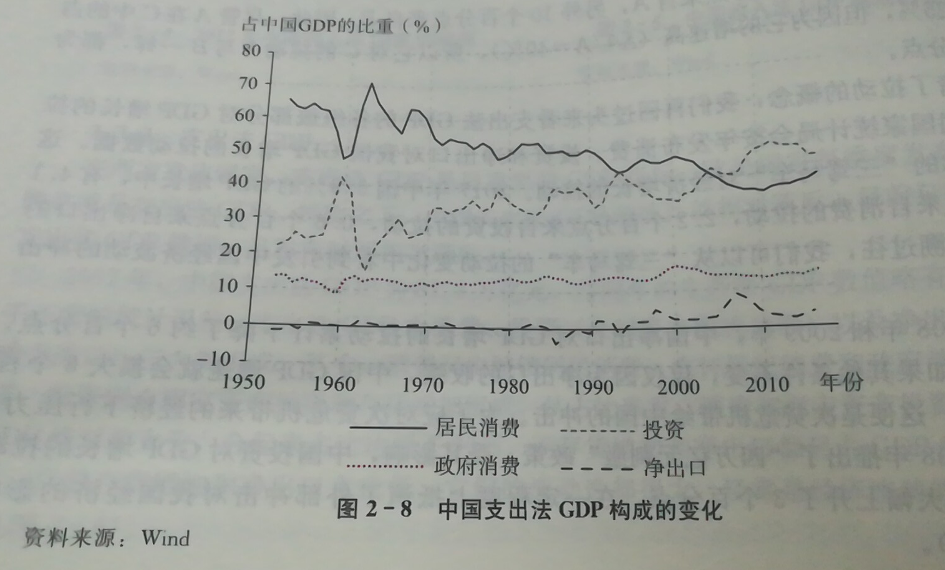
中国消费不足
支出法GDP数据显示，中国城乡居民消费占GDP的比重不足40%，远远低于国际平均水平。在从20世纪60年代至21世纪初的这50多年里，中国居民消费占GDP的比重一直趋势性下降。

Slide 27


中国消费不足
收入分配问题
社会保障问题
人口结构问题

Slide 28
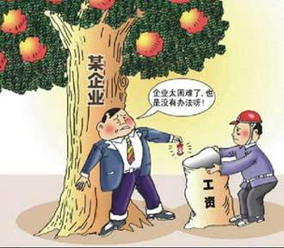
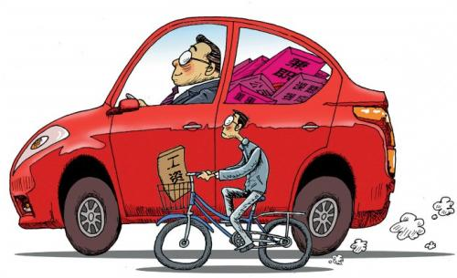
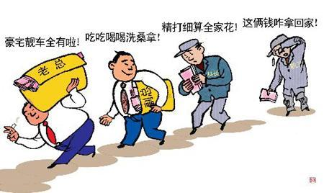
中国消费不足
收入分配问题
不同行业，城乡之间的收入差距严重

Slide 29


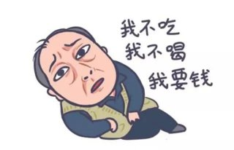
中国消费不足
社会保障问题
居民部门存在预防性储蓄动机——为未来的不确定性所增加的储蓄，也可能是为未来大宗支出所做的储蓄（为买房及教育子女教育等所做的储蓄）

Slide 30
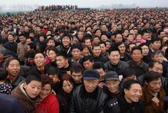
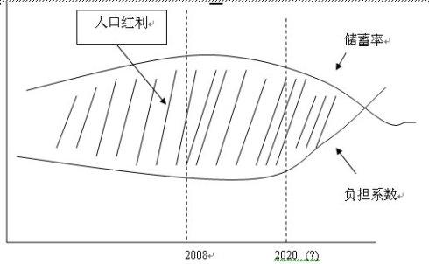
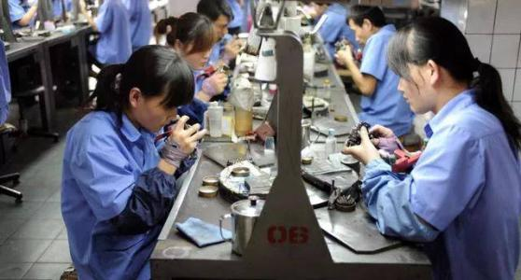
中国消费不足
人口结构问题
人口红利阶段，抚养比低，储蓄意愿强烈，消费动力不足。

Slide 31

二、除了GDP以外，宏观经济学还有哪些重要的研究问题？
例子：两个国家
国家A的GDP以5%的速度增长
国家B的GDP以10%的速度增长
哪个好？
1、失业率？
2、通货膨胀？

Slide 32
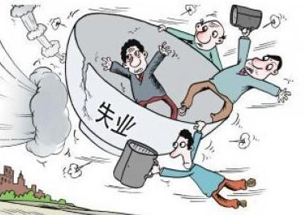
劳动力参工率&失业率

Slide 33
劳动力参工率：人口红利的问题
中国改革开放40年的高速发展
世界工厂
电商轰轰烈烈的发展
当前面临的困境
中国养老问题
青壮年劳动力供给问题
二胎政策

Slide 34
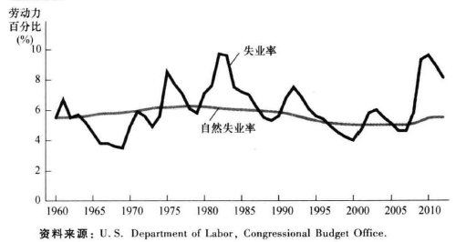
失业率的波动
1960年以来的失业率

Slide 35
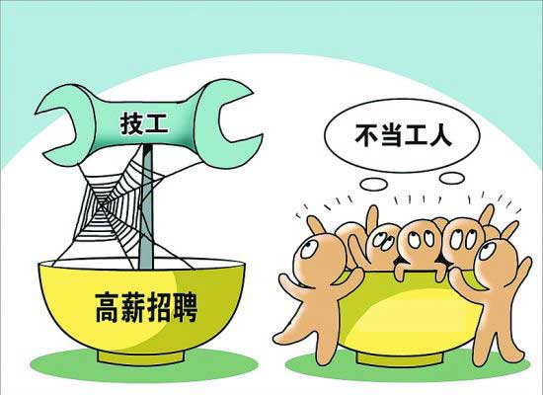
失业的类型
摩擦性失业：工人寻找最适合自己嗜好和技能的工作需要时间而引起的失业。
摩擦性失业是不可避免的，因为经济总是处于变动之中。
各行业或各地区之间的需求构成变动（部门转移）暂时引起失业。
失业保险也会增加摩擦性失业人数。

Slide 36
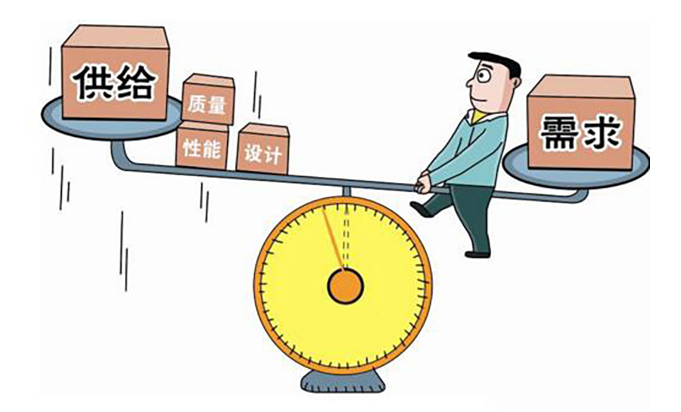
失业的类型
结构性失业：由于某些劳动力市场上可提供的工作岗位数量不足以为每个想工作的人提供工作。这种失业可以解释为较长的失业持续时间。

Slide 37
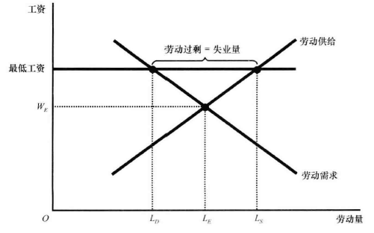

最低工资法：对失业的影响
劳动力中最不熟练工人和经验最少的工人，他们的均衡工资往往低于法定最低工资。
工资高于均衡水平引起的失业

Slide 38

工会和集体谈判：对失业的影响
工会是一种卡特尔，是一个就工资、津贴和工作条件与雇主进行谈判的工人协会
工会与企业就就业条件达成一致的过程就是集体谈判
谈判提出的工资、津贴和工作条件会比没有工会时高，没有达成协议工会就会组织工人从企业撤出劳动，即罢工
批评者
支持者
工资高于竞争水平带来失业
劳动配置无效率促进规模经济
降低其他经济部门的工资
保护工人免受企业所有者摆布
帮助企业保有一支乐观而富有生产效率的劳动力队伍
帮助企业有效的对工人利益作出反应降低其他经济部门的工资

Slide 39

效率工资理论：对失业的影响
效率工资是企业为了提高工人的生产率而支付额度高于均衡水平的工资。工资高于均衡水平，企业的经营水平会更具有效率。因此即使存在超额劳动供给，企业保持高工资也是有利的。
效率工资理论的新观点是支付高工资可能是有利的，因为高工资可以提高企业工人的效率。
四种效率工资理论机制：
工人健康
工人流动率
工人素质
工人努力程度

Slide 40
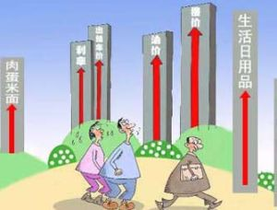
通货膨胀率
通货膨胀：物价总水平的上升
通货膨胀成本：
皮鞋成本：减少货币持有量的成本
菜单成本：调整价格的成本
导致的后果：
相对价格变动与资源配置不当
通货膨胀引起的税收扭曲
混乱与不方便未预期到的通货膨胀的特殊成本：任意的财富再分配
通货膨胀不好，但通货紧缩可能更坏

Slide 41

失业VS通货膨胀？
“也许菲利普斯曲线描述了一种最重要的宏观经济关系”
——2001年乔治.阿克洛夫在获得诺贝尔经济学奖时演讲
1958年，经济学家菲利普斯在英国杂志《经济学》上发表一篇文章成名，题目“1861-1957年英国失业和货币工资变动率之间的关系”，他提出了失业率和通货膨胀之间的负相关关系。
1960年，保罗.萨缪尔森在《AER》上也撰文用美国的数据验证了这一命题。

Slide 42
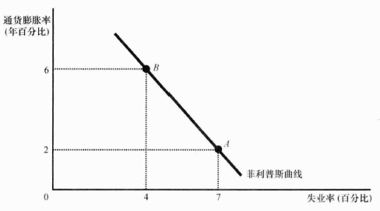


通货膨胀与失业之间的短期权衡取舍
菲利普斯曲线：描述通货膨胀与失业之间短期关系的曲线
A点提供了高失业和低通货膨胀。
B点提供了低失业和高通货膨胀。
失业率和通货膨胀之间负相关的关系。

Slide 43
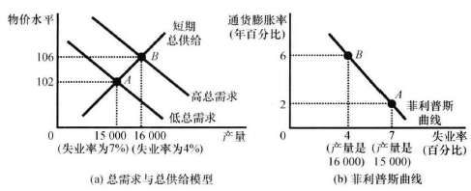
短期：菲利普斯曲线
菲利普斯曲线说明短期中出现的通货膨胀与失业的组合是由于总需求的移动使经济沿着短期总供给曲线变动。

Slide 44
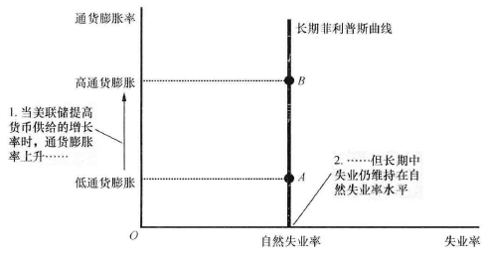
长期：菲利普斯曲线
在长期中通货膨胀与失业之间不存在权衡取舍。货供给的增长决定通货膨胀率。无论通货膨胀率，失业率都趋向于自然失业率。因此，长期菲利普斯曲线是垂直的。

Slide 45
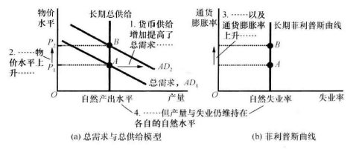
长期菲利普斯曲线：AD-AS模型
古典二分法（名义变量与真实变量），货币中性

Slide 46
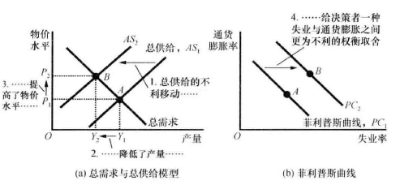
菲利普斯曲线的移动：供给的力量
供给冲击是直接影响企业的生产成本，从而影响他们收取的价格的事件，它使经济的总供给曲线移动，因而也使菲利普斯曲线移动。
产量下降（停滞）和物价上升：滞胀

Slide 47
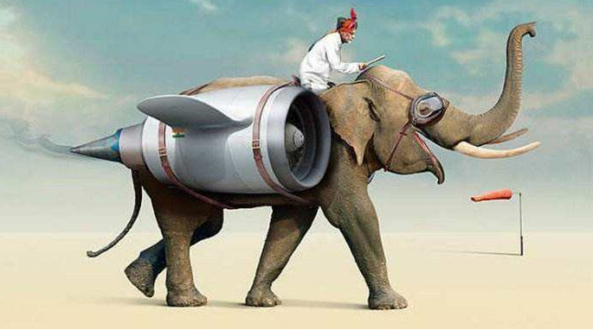
降低通货膨胀的代价
牺牲率：通货膨胀减少一个百分点的过程中每年产量损失的百分点数。
降低通货膨胀要忍受高失业和低产量的时期。
奥肯定律：
失业率每高于自然失业率1%，实际GDP便低于潜在GDP2%。

Slide 48

宏观经济为什么会波动？
为什么在一些年份，经济持续增长？
为什么另一些年份，经济低迷，持续衰弱？
以中国为例，历经了40年的高速发展，现在经济增长率每年大约在6%，全球都在讨论中国经济到底会怎么走，是否会停滞，落入“中等收入陷阱”？
为什么不同年份失业率会有变化？
为什么不同年份通货膨胀，也会有变化？

Slide 49
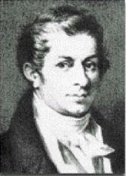
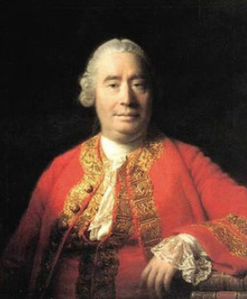
宏观经济为什么会波动？
古典经济学：萨伊定律
产品生产本身能创造自己的需求
由于市场的自我调节作用，不可能产生遍及国民经济所有部门的普遍性生产过剩，而只能在国民经济的个别部门出现供求失衡的现象，而且即使这样也是暂时的
货币仅仅是流通的媒介，商品的买和卖不会脱节
18世纪的大卫.休谟：
他观察到，当黄金发现后货币供给增加时，价格上升需
要一段时间，而且在这一时期，经济中存在更高的就业和更多的生产。

Slide 50
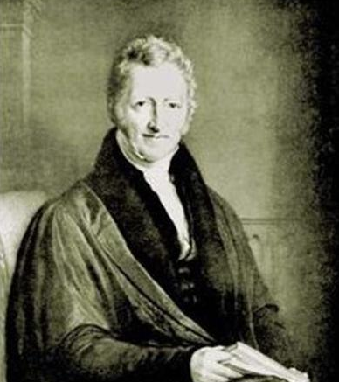
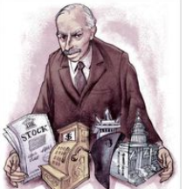
马尔萨斯：有效需求不足理论
如果消费的增长速度持续地落后于生产的增长速度，
就会出现有效需求不足。导致这一结果的首要原因是积累过度。
有效需求不足（总供给大于总需求）的结果：商品价格下降，利润下降，降至一定水平，经济衰退、产品大量过剩、工人大量失业的危机就会爆发。
凯恩斯：《就业、利息、货币通论》
建立了完整的有效需求不足理论
呼吁政府干预：市场这只“看不见的手”调节能力有限，理论上在未来的某一点市场会自动调节到均衡，但短期内应该加强政府干预。
——“在长期我们都死了”

Slide 51
短期波动：总需求VS总供给
物价水平
总供给
均衡物价水平
总需求
均衡产量
产量

Slide 52
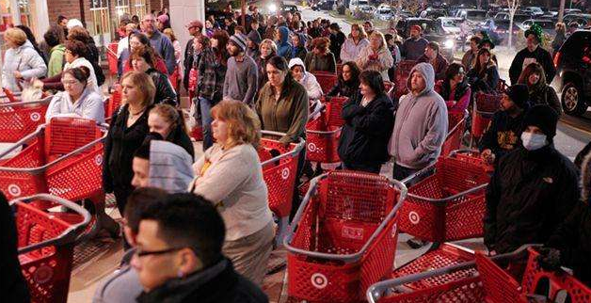
总需求曲线
为什么总需求曲线会移动？
消费变动引起的移动：
在物价水平既定时，使消费者支出增加的事件（减税、股市高涨）使总需求曲线向右移动。
在物价水平既定时，使消费者支出减少的事件（增税、股市低迷）使总需求曲线向左移动。

Slide 53

为什么总需求曲线会移动？
投资变动引起的移动：
在物价水平既定时，使企业投资增加的事件（对未来的乐观，由于货币供给增加引起的利率下降）使总需求曲线向右移动。
在物价水平既定时，使企业投资减少的事件（对未来的悲观，由于货币供给减少引起的利率下降）使总需求曲线向左移动。

Slide 54

为什么总需求曲线会移动？
政府购买变动引起的移动：
政府对物品与服务购买的增加（增加对国防或高速公路建设的支出）使总需求曲线向右移动。
政府对物品与服务购买的减少（削减对国防或高速公路建设的支出）使总需求曲线向左移动。

Slide 55

为什么总需求曲线会移动？
净出口变动引起的移动：
在物价水平既定时，增加净出口支出的事件（国外经济繁荣，引起汇率下降的投机）使总需求曲线向右移动。
在物价水平既定时，减少净出口支出的事件（国外经济衰退，引起汇率上升的投机）使总需求曲线向左移动。

Slide 56
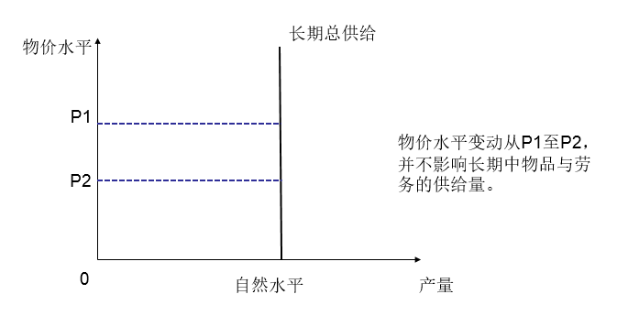
总供给曲线
长期总供给曲线（垂直）：

Slide 57
总供给曲线
长期总供给曲线的移动
自然产出水平：经济在长期中当失业处于其正常率达到的物品与服务的生产水平。
经济中任何改变自然产出水平的变动都会使长期总供给曲线移动。
四个原因：
劳动、资本、自然资源和技术知识

Slide 58
长期总供给曲线的移动
1.劳动变动引起的移动
经济中移民的增加使工人的数量增多，因而物品与服务的供给量也增加了，长期总供给曲线将向右移动。
自然失业率上升（提高最低工资），生产的物品与服务量减少，长期总供给曲线将向左移动。
2.资本变动引起的移动
经济中资本存量的增加提高了生产率，物品与服务的供给量从而增加，长期总供给曲线将向右移动。
（这里的资本既包括物质资本也包括人力资本。）

Slide 59
长期总供给曲线的移动
3.自然资源变动引起的移动
经济的生产取决于自然资源，包括土地、矿藏和天气，新矿藏的发现使长期总供给曲线向右移动，使农业减产的天气变化使长期总供给曲线将向左移动。
4. 技术知识变动引发的移动
技术知识的普及，使我们可以用既定量的劳动、资本和自然资源生产出更多的物品和服务，使长期总供给曲线向右移动。

Slide 60
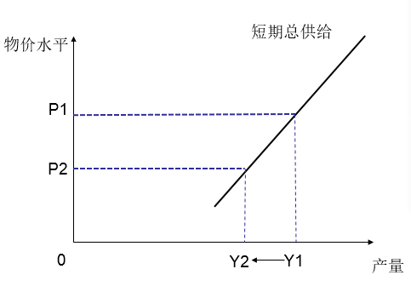
总供给曲线
短期总供给曲线：
物价水平变动从P1至P2，减少了物品与劳务的供给量（Y1至Y2）。

Slide 61
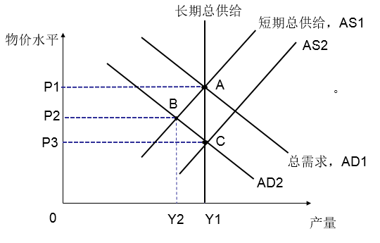
宏观经济波动的两个原因
总需求移动
总需求减少：
在短期中，经济从A点移动到B点，产量从Y1减少到Y2，物价水平从P1下降到P2。随着时间的推移，当预期物价水平调整时，短期总供给曲线从AS1向右移动到AS2，经济达到C点，在这一点新的总需求曲线与长期总供给曲线相交。
在长期中，物价水平下降到P3，产量恢复到自然水平Y1。

Slide 62
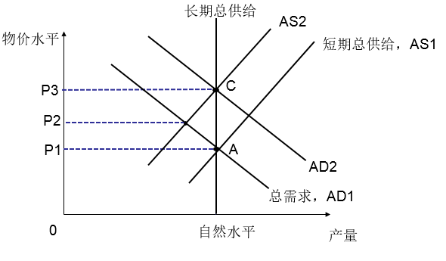
宏观经济波动的两个原因
总供给移动
面对总供给从AS1到AS2的不利影响（滞胀），可以影响总需求的决策者会努力使总需求曲线从AD1向右移动到AD2。经济会从A点移动到C点。这种政策在短期内会阻止供给移动带来的产量减少，但物价水平将永久地从P1上升到P3。

Slide 63






谢谢大家！

